Slide 1
DTP InfoDay
Praha, 22/02/2017

Slide 2
Jaké projekty DTP financuje?
Poslání programu Interreg DANUBE
DTP 2014-2020 financuje projekty, na kterých realizaci
se podílí větší nadnárodní partnerství, s cílem zlepšit
politiky/strategie uplatňované ve veřejném životě (´public policies´) a spolupráci institucí v podunajském regionu.
Potřeba vnímat představu programu o intervenční logice, včetně očekávaných výsledků a jejich ukazatel,
viz v Annex I (Intervention logic) často
„Intenzita spolupráce klíčových aktérů s cílem přispět k……. …(dále viz jednotlivý specifický cíl „SO“ ⇒ např. zvýšení kvalifikace pro podnikání a sociální inovace)“

Slide 3
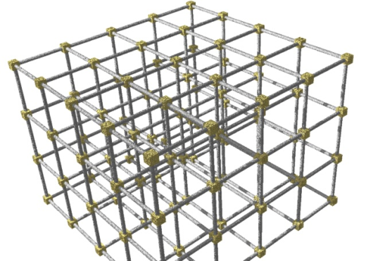
Které aktivity financuje?
DTP podporuje projekty spolupráce, které:
rozvíjejí kapacitu institucí
a umožňují přenos znalostí
- vydláždí cestu novým investicím
- přispívají k rozvoji společného rámce pro uskutečňování politik v rozličných oblastech

Slide 4
Které aktivity financuje?
DTP podporuje projekty spolupráce, které :
- vytváří harmonizaci politik
v různých oblastech
- pomáhají vyvíjet inovativní řešení
častých problémů

Slide 5
Prioritní osy – 2. výzva
Inovativně a sociálně zodpovědný Dunajský region 1.1: Zlepšit rámcové podmínky pro inovace restricted 1.2: Zvýšit kvalifikaci pro oblast podnikání a sociálních inovací
Environmentálně a kulturně zodpovědný Dunajský region 2.1: Posílit nadnárodní vodní manažment a prevenci povodňových rizik restricted 2.2: Pečovat o udržitelné využívání přírodního a kulturního dědictví a zdrojů 2.3: Pečovat o obnovu a hospodaření s ekologickými koridory 2.4: Zlepšit připravenost k řízení environmentálních rizik
Lépe propojený a energeticky zodpovědný Dunajský region
3.1: Podpořit rozvoj bezpečných dopravních systémů šetrných k ŽP a vyváženou dostupnost městských a venkovských oblastí restricted 3.2: Zlepšit energetickou bezpečnost a energetickou účinnost
Dobře řízený Dunajský region 4.1: Zlepšit institucionální kapacitu vedoucí k řešení zásadních společenských výzev 4.2: Podpořit správu a implementaci Podunajské makrostrategie (EUSDR)

Slide 6
Prioritní osy – 2. výzva
Inovativně a sociálně zodpovědný Dunajský region 1.1: Zlepšit rámcové podmínky pro inovace 7,0 mil. EUR 1.2: Zvýšit kvalifikaci pro oblast podnikání a sociálních inovací 14,5 mil. EUR
Environmentálně a kulturně zodpovědný Dunajský region 2.1: Posílit nadnárodní vodní manažment a prevenci povodňových rizik 3,5 mil. EUR 2.2: Pečovat o udržitelné využívání přírodního a kulturního dědictví a zdrojů 11,0 mil. EUR 2.3: Pečovat o obnovu a hospodaření s ekologickými koridory 5,1 mil. EUR 2.4: Zlepšit připravenost k řízení environmentálních rizik 6,8 mil. EUR
Lépe propojený a energeticky zodpovědný Dunajský region 3.1: Podpořit rozvoj bezpečných dopravních systémů šetrných k ŽP a vyváženou dostupnost městských a venkovských oblastí 6,5 mil. EUR 3.2: Zlepšit energetickou bezpečnost a energetickou účinnost 5,2 mil. EUR

Slide 7
Které specifické cíle (SO) vybrat?
SO | Omezení ve 2. výzvě
SO 1.1 | Otevřen: omezen na oblast komercionalizace výsledků výzkumu a přenosu technologií; politiky klastrů a nadnárodní spolupráci klastrů založenou na přístupech ´smart specialisation;´ řízení v oblasti práv duševního vlastnictví pro podporu inovací
SO 1.2 | Otevřen (bez omezení)
SO 2.1 | Otevřen: omezen na předcházení povodním (monitorování / systémy včasného varování; řešení s preventivním účinkem) a/anebo řízení kvality vody (např. harmonizovaný monitoring a systémy hodnocení či řešení, opatření pro omezení znečištění z hnojiv/nutrientů a nebezpečných látek, více účinná řešení pro oblast zacházení s odpadovou vodou)
SO 2.2 | Otevřen (bez omezení)
SO 2.3 | Otevřen (bez omezení)
SO 2.4 | Otevřen (bez omezení)
SO 3.1 | Otevřen: omezen na multi/inter-modalitu (především včetně, ale bez omezení na železniční a vzdušní dopravu), bezpečnost dopravy (včetně ITS, pokud je to relevantní), modernizace loďstva IWT, konektivitu venkovních oblastí a zlepšení veřejné dopravy
SO 3.2 | Otevřen (bez omezení)
SO 4.1 | Uzavřená

Slide 8
Specifický cíl 1.1
SO 1.1: Zlepšit rámcové podmínky pro inovace
Zlepšit institucionální
a infrastrukturální rámcové podmínky
a nástroje politik pro výzkum & inovace
s cílem zajištění širšího přístupu ke znalostem pro rozvoj nových technologií a sociálního rozměru inovace.

Slide 9
Specifický cíl 1.1
Omezení ve 2. výzvě!!!
komercionalizace výsledků výzkumu a přenos technologií politiky klastrů a nadnárodní spolupráci klastrů založenou na přístupech ´smart specialisation´ řízení v oblasti práv duševního vlastnictví pro podporu inovací

Slide 10
Specifický cíl 1.1: Projekt
Made in Danube → věnovaný vývoji výrobků a služeb schopných konkurovat na trhu, cestou propojení vědeckých znalostí (věd. a výzk. organizací) s inovační odborností (podniků)
Klíčová myšlenka:
a) Zlepšení inovačních schopností SME, zejména těch, které souvisí s odvětvím bioekonomiky, a to z důvodu jejího potenciálu z hlediska udržitelnosti a významného vlivu na širokou škálu oborů v průmyslu/službách
b) Zajištění dostupnosti místních znalostí z výzkumu a vědy na NN úrovni v odvětví bioekonomiky
c) Sladění vizí výzk. organizací a podniků, a to ve 3 oborech: chytré zemědělství, udrž.lesnictví a bioenergetika
Rozpočet: 1,9 mil. EUR
Partneři:
Společnost pro podporu inovací (Steinbeis, GmbH)
Reg. rozvoj. agentura
Technická univerzita
Centrum sociálních inovací
Sdružení obch. sítí…..
Výstupy:
Vytvoření strategie průřezového přístupu, kt. povede k NN partnerstvím (podniků, výzkumných institucí) s důrazem na inovace
Vyvinutí inovačních nástrojů využitelných pro oblast bioekonomie
Pilotní akce, kt. otestují vyvinuté nástroje v různých regionech

Slide 11
Specifický cíl 1.2
SO 1.2: Zvýšit kvalifikaci pro oblast podnikání
a sociálních inovací
Podpořit inovativní systémy vzdělávání s cílem zvýšit kompetence zaměstnanců v podnikatelském sektoru, posílit kulturu podnikání a vzdělávání přispívající k lepšímu sladění potřeb společnosti a poskytování služeb ve veřejném zájmu
Ve 2. výzvě bez omezení!

Slide 12
Specifický cíl 1.2
Témata, kterými se DTP zabývá | NE
Projekty postavené na využití znalostního trojuhelníku výzkumu, vzdělávání a sociálních inovací, které přináší znalosti získané výzkumem, šíří je prostřednictvím inovativních vzdělávacích systémů a uplatňují cestou sociál. inovací s cílem: Zlepšit vzdělávání v oblasti politik/strategií a vývoj řešení pro praxi tak, aby byly lidské zdroje vhodněji přizpůsobené technologickým změnám a potřebám trhu Zlepšit politiky/strategie a praktická řešení pro oblast kultury podnikání a vzdělávání Zlepšení prostředí, znalostí a schopností, které urychlí uplatnění sociálních inovací a sociálních služeb s tím, že vyhoví potřebám společnosti a budou směřovány k řešení nových výzev Budování kapacit ve veřejné sféře s cílem lepšího zvládnutí inovačních postupů | Čistě akademické, měkké výzkumné projekty a projekty zaměřené na ´networking,´ které nemají k dispozici klíčové prvky, jež by napomohly proměnit měkké činnosti (průzkumy, studie, analýzy, mapování území, virtuální spolupráce, dotazníky, abstraktní ICT nástroje, atd.) do konkrétních a udržitelných výstupů projektů. Tvrdé projekty infrastruktury a investičního typu s výdaji významnějšího rozsahu. Projekty, které nepřicházejí s návrhy založenými na inovativních vzdělávacích systémech anebo ty, které se nezabývají sociální inovací a nemají schopnost pojmout politiku/strategii.

Slide 13
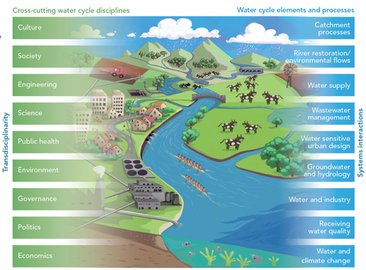
Specifický cíl 2.1
SO 2.1: Posílit nadnárodní vodní manažment a prevenci povodňových rizik
Posílit společné a integrované přístupy s cílem vyvinout a implementovat Plány řízení povodí řek v členských státech tak, aby byly v souladu s celkovým Plánem řízení povodí řeky Dunaj, a to s cílem dosáhnout zlepšení nadnárodního vodního manažmentu a předcházení rizikům povodní a přispět k udržitelnému zajištění ekosystémových služeb

Slide 14
Specifický cíl 2.1
Témata, kterými se DTP zabývá | NE
Harmonizovaný, společný monitoring a manažment stavu složení vody z hlediska ekologie, chemie Společná opatření pro snížení znečištění vody Účinnější zacházení s odpadovou vodou Harmonizovaný manažment kvality sedimentů Společné postupy monitoringu záplav, systémy předpovídání, varování a opatření Harmonizovaná opatření předcházení povodním | Manažment rizika povodní / katastrof místo prevence → (SO 2.4) Soustředění se na více řízení usazenin / využití obnovitelné energie související se zacházením s odpadovou vodu Zacházení s tuhým odpadem Soustředění sena rozvoj infrastruktury Zaměření na potřeby místní/ přeshraniční povahy

Slide 15
Specifický cíl 2.1
Omezení ve 2. výzvě!!!
předcházení povodním (monitorování / systémy včasného varování; řešení s preventivním účinkem) řízení kvality vody (např. harmonizovaný monitoring a systémy hodnocení či řešení, opatření pro omezení znečištění z nutrientů/hnojiv a nebezpečných látek, více účinná řešení pro oblast zacházení s odpadovou vodou)

Slide 16
Specifický cíl 2.1: Projekt
DanubeSediment → věnovaný zacházení se sedimenty, které si povede k obnovení a dosažení rovnováhy sedimentů řeky Dunaj
Rozpočet: 3,5 mil. EUR
Partneři:
Univerzita přírodních a společen. věd (Wien)
Generální ředitelství vodního manažmentu
Národní institut hydrologie a vod.man.
Agentura ŽP
Akademie věd…..
Klíčová myšlenka:
a) Zlepšení vodního manažmentu a manažmentu zacházení se sedimenty; odstranění nerovnováhy mezi přebytky a nedostatkem sedimentů, která jinak způsobuje zvýšení rizika povodní a omezení pro navigaci, výrobu vodní energie a biodiverzitu
b) Zlepšení morfologie řeky Dunaj
Výstupy:
Sběr dat a jejich analýza; Zpracování příručky dobrých příkladů z praxe popisující doporučené metody monitoringu sedimentů
Souhrn na téma problémů spojených s nerovnovážným stavem sedimentů +Katalog opatření s návodem, jak tyto problémy řešit
Příručka zacházení se sedimenty řeky Dunaj (opatření), Příručka pro stakeholdry

Slide 17
Specifický cíl 2.2
SO 2.2: Pečovat o udržitelné využívání přírodního
a kulturního dědictví a zdrojů
Posílit společné a integrované přístupy s cílem chránit
a podílet se na řízení diverzity přírodního a kulturního dědictví a zdrojů v Dunajském regionu, vnímané jako základ udržitelného rozvoje a strategií růstu.
Ve 2. výzvě bez omezení!

Slide 18
Specifický cíl 2.2
Témata, kterými se DTP zabývá | NE
Výsledky: Lepší rámcové podmínky, kapacity a řešení pro rozvoj udržitelného turismu v Dunajském regionu, postavené na: - ochraně a udržitelném rozvoji přírodního a kulturního dědictví a zdrojů; - snížení spotřeby zdrojů a energií; - řízení udržitelné mobility Výsledky: Lepší strategie a nástroje udržitelného využití kulturního a přírodního dědictví a zdrojů s cílem zabránit anebo omezit střet zájmů (např. s oblastí turismu, spotřeby přírodních zdrojů Zaměření u obou: na ochranu a udržitelné využití přírodního a kulturního dědictví a zdrojů, které jsou základem pro ekonomický rozvoj regionu, a udržitelný rozvoj turismu | Manažment (ochrana a zhodnocení) zdrojů (voda, přír.druhy), turismus bez propojení na přírodní/kulturní zdroje, spotřeba zdrojů či mobilita jako samostatné téma

Slide 19
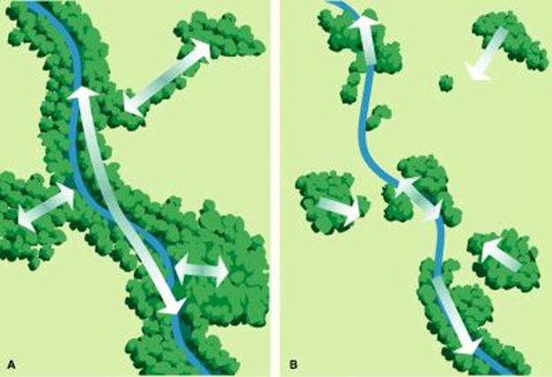
Specifický cíl 2.3
SO 2.3: Pečovat o obnovu a hospodaření
s ekologickými koridory
Posílit účinné přístupy směřované na ochranu, obnovu a řízení biokoridorů a mokřadí s nadnárodní relevancí
s úmyslem přispět k lepší situaci
v oblasti péče a snahy o zachování ekosystémů evropského významu.
Ve 2. výzvě bez omezení!

Slide 20
Specifický cíl 2.3
Témata, kterými se DTP zabývá | NE
Zlepšit provázanost/propojení podél ekologických koridorů nadnárodního významu Obnovení naplaveninových oblastí (kolem řek), mokřadí Omezení překážek a podpora integrovaného manažmentu lokalit pro stěhovavé druhy Harmonizované plánování území / techniky v oblasti manažmentu využití území směřující k omezení tříštění ekosystémů | Bez přístupu věnovaného koridoru/propojení nadnárodního významu, soustředěného na: Biodiverzitu Řízení chráněných území Řízení lokalit Problémy související se zemědělstvím Manažment půdy Vyvíjení nástrojů monitorování /řízení

Slide 21
Specifický cíl 2.4
SO 2.4: Zlepšit připravenost k řízení environmentálních rizik
Zavést a rozvíjet více účinný systém správy pro ochranu životního prostředí, který řeší nouzové situace a zlepšit připravenost úřadů a organizací s působností v oblasti ochrany obyvatelstva, aby přispěly ke snížení rizik a dopadů na ekosystémové služby, biodiverzitu
a lidské zdraví.
Ve 2. výzvě bez omezení!

Slide 22
Specifický cíl 2.4
Témata, kterými se DTP zabývá | NE
Spolupráce strategické, provozní povahy; vzájemná schopnost funkčně spolupracovat (interoperabilita) mezi úřady s působností v oblasti systémů reagování na mimořádné situace a mezi zainteresovanými skupinami Protipovodňová ochrana, ale ne prevence povodňových rizik → (SO 2.1) Manažment sucha Průmyslové havárie Jednotlivé riziko /vícerizikovost | Zaměření se na prevenci povodní (SO 2.1) Přizpůsobování se klimatickým změnám Zaměření se na znečištění vzduchu Přírodní katastrofy nesouvisející s nefunkčními ekosystémy / lidskými zásahy (zemětřesení, geomagnetické bouře…) Opatření na ochranu lidského zdraví (např. pro případ epidemií, nemocí)

Slide 23
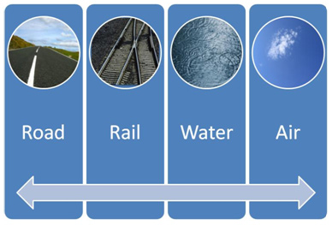
Specifický cíl 3.1
SO 3.1: Podpořit rozvoj bezpečných dopravních systémů šetrných k ŽP a vyváženou dostupnost městských a venkovských oblastí
Zlepšit plánování, koordinaci a vytváření praktických řešení pro dopravní systémy šetrné k ŽP, nízkouhlíkové a bezpečnější dopravní sítě a služby
v programovém území, přispívající k vyvážené dostupnosti městských a venkovských oblastí

Slide 24
Specifický cíl 3.1
Omezení ve 2. výzvě!!!
multi/inter-modalita (především včetně, ale bez omezení na železniční a vzdušní dopravu) bezpečnost dopravy (včetně ITS, pokud je to relevantní) modernizace loďstva IWT propojení resp. dopravní návaznost venkovních oblastí zkvalitnění veřejné dopravy

Slide 25
Specifický cíl 3.1: Projekt
CHESTNUT → cílený na zpracování strategických plánů udržitelné městské dopravy
Rozpočet: 2,0 mil. EUR
Partneři:
Centrum reg. rozvoje
Univerzita technologií, Fakulta dopravy, centrum pro výzkum plánování dopravy a dopr. inženýrství (Vídeň)
Město (Budapešť, Weiz – odbor mobility a energetiky)
Městská část (Praha 9)
Klíčová myšlenka:
a) Ve strategiích se má odrážet integrovaný přístup, kt. zohledňuje organizační záležitosti, výkyvy sezónní a denní poptávky, životní styl, inovace, atd. Řešení mobility mají jít nad rámec technických daností a dostupné infrastruktury
b) Zlepšení kvalifikace regionálních/místních institucí
v plánování udržitelné intermodální mobility na úrovni městských funkčních oblastí (´FUA´)
c) Posílení modelů městské mobility méně závislé na využití osobní automobil. dopravy, se zaměřením na kritické úseky (first/last mile) každodenní přepravy osob
Výstupy:
Zpracování společné metodiky pro popis scénářů mobility
Návrh Plánů udržitelné mobility v městských oblastech (Sustainable Urban Mobility Plans)
12 pilotních akcí uskutečněných pro jednotlivé podkategorie proj.partnerů

Slide 26
Specifický cíl 3.2
SO 3.2: Zlepšit energetickou bezpečnost
a energetickou účinnost
Přispívat k energetické bezpečnosti a energetické účinnosti regionu, A TO podporováním rozvoje společných řešení regionů
v oblasti zásobování a distribuce
a strategií pro zvýšení energetické účinnosti a využití obnovitelných zdrojů.
Ve 2. výzvě bez omezení!!

Slide 27
Specifický cíl 3.2
Témata, kterými se DTP zabývá | NE
SO zahrnuje nová odvětví vyplňující mezery na trhu (´niche´) související s distribucí chytrých energií, systémů zásobování a přenosů a distribuované výroby z obnovitelných zdrojů (palivové články, mikroturbíny, pístové motory..): Rozvoj inteligentních sítí (´smart grids´) a integrace/zavedení RES /Reg.En.Strat./ Regionální plánování zásobování energii a distribuce Bezpečnost v oblasti zásobování energiemi cestou lepšího zužitkování RES | Rozvoj zvláštních zařízení, prototypů anebo technologií Uskutečňování činností zaměřených výhradně na přizpůsobení se konkrétním standardům, směrnicím anebo závazkům v dané oblasti Nepřímé přístupy (energetická účinnost získaná cestou akcí rozšiřujících povědomí/ vzděláváním manažerů působících v energetice) Posun směrem k nízkouhlíkovému hospodářství – Nařízení EP a Rady EU o ERDF 1301/2013, čl.5, (4)

Slide 28
Project Officer PA3 Ana Leganel ana.leganel@interreg-danube.eu +36 1 795 5338
Kontaktní detaily JS – určeno pro leadpartnery
Project Officer PA1 Marius Niculae marius.niculae@interreg-danube.eu +36 1 896 1967
Project Officers PA2 Simona Ene (SO 2.2) simona.ene@interreg-danube.eu +36 1 795 4082 Gusztav Csomor (SO 2.1, 2.3, 2.4) gusztav.csomor@interreg-danube.eu +36 1 795 3836

Slide 29
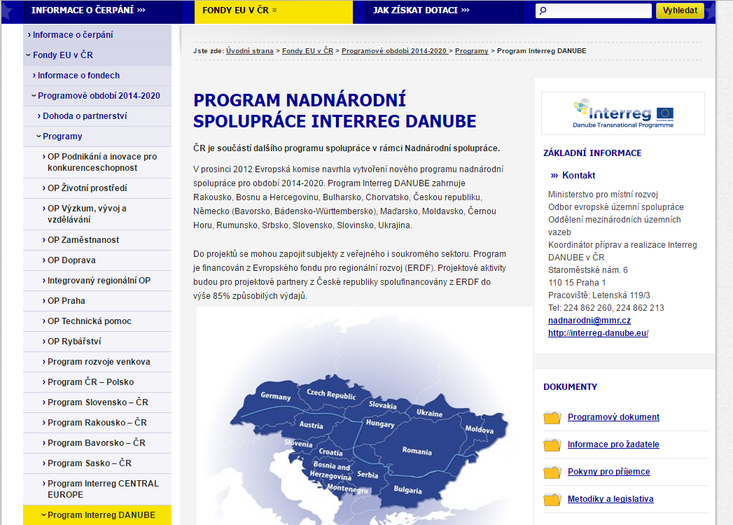
Národní kontaktní místo
Web programu –> link na Národní kontaktní místa:
http://www.interreg-danube.eu/contacts/national-coordination-and-contact-points#czech-republic
Web MMR: www.dotaceeu.cz
Kontakt
Ministerstvo pro místní rozvoj Odbor evropské územní spolupráce Koordinátor příprav a realizace Interreg DANUBE v ČR
nadnarodni@mmr.cz Staroměstské nám. 6 110 15 Praha 1 Pracoviště: Letenská 119/3 Tel: 224 862 260, 224 862 213

